Slide 1


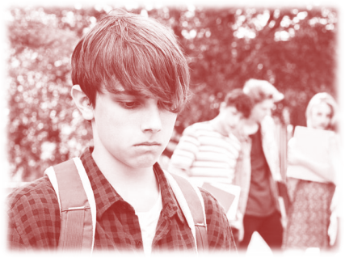




Кібербулінг –
зупинимо разом!
Просвітницька година для здобувачів освіти

Slide 2

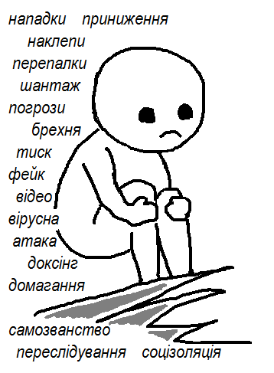


Slide 3

Що таке кібербулінг?
Кібербулінг (англ. Cyberbullying) — умисне цькування щодо визначеної особи у кіберпросторі, як правило, впродовж тривалого періоду часу.
Особу, яка здійснює кібербулінг часто називають «булер», вона діє анонімно, таким чином щоб жертва не знала від кого походять агресивні дії.
Це неодноразова поведінка, спрямована на залякування, провокування гніву чи приниження тих, проти кого він спрямований.

Slide 4

Приклади включають:
поширення брехні про когось або розміщення фотографій, які компрометують когось, у соціальних мережах;
надсилання повідомлень або погроз, які ображають когось або можуть завдати комусь шкоди, через платформи обміну повідомленнями;
видавання себе за когось іншого і надсилання повідомлень іншим людям від його імені.
Особистий булінг та кібербулінг часто пов’язані між собою. Але кібербулінг залишає цифровий слід – записи, який може слугувати доказами, що дозволять зупинити цькування.

Slide 5
Наслідки булінгу можуть тривати довгий час і впливати на людину різними способами:
Ментально – відчуття смутку, пригніченості, навіть злості, відчуття себе в безглуздому становищі;
Емоційно – відчуття сорому, втрата цікавості до речей, які ти любиш;
Фізично – відчуття втоми (втрата сну) або таких симптомів, як біль у животі та головний біль.

Slide 6
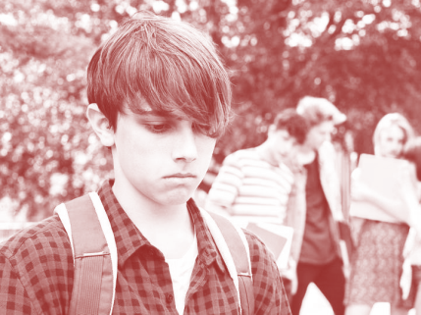

Усі друзі жартують між собою, але іноді важко сказати, чи хтось просто розважається, чи намагається нашкодити вам, особливо в Інтернеті. Іноді вони насміхаються, але говорять, що це «просто жарти» і пропонують «не сприймати це так серйозно».

Slide 7


Але якщо ви відчуваєте образу або думаєте, що інші насміхаються з вас. Якщо це продовжується навіть після того, як ви попросили людину зупинитися, і ви досі відчуваєте себе засмученим, то це може бути БУЛІНГОМ…

Slide 8
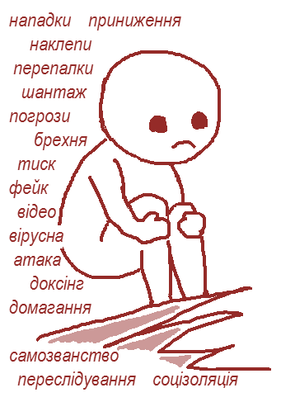
А коли знущання відбуваються
в Інтернеті, це може призвести
до небажаної уваги з боку
широкого кола людей,
включаючи незнайомих
людей.
Де б це не сталося,
ЯКЩО ВАМ ЦЕ НЕПРИЄМНО,
ВИ НЕ МАЄТЕ ЦЬОГО ТЕРПІТИ.
Як би ця ситуація не
називалася: якщо вам
погано,і це не припиняється,
тоді варто звернутися за
допомогою.

Slide 9
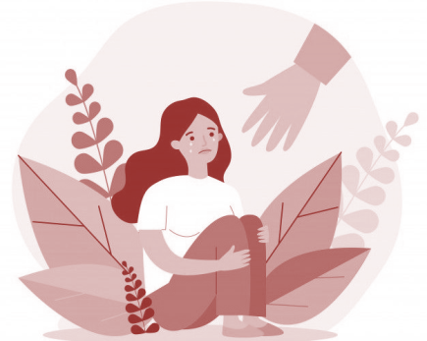
У крайніх випадках кібербулінг може призвести навіть до фатальних випадків.
Телефонуй на «гарячу»
національну лінію:
0 800 500 225
або
116 111
з 12.00 до 16.00 год.

Slide 10


Якщо ви думаєте,
що відчуваєте булінг, перший крок –
це
ЗВЕРНУТИСЯ ЗА ДОПОМОГОЮ
до когось, кому ви довіряєте, наприклад, до ваших батьків, близького члена сім’ї чи іншого дорослого, якому ви довіряєте.
У своєму закладі освіти ви можете звернутися до психолога,
класного керівника, майстра в/н, улюбленого викладача і т. д.
А якщо вам не зручно спілкуватися
з кимось, кого ви знаєте,
звертайтеся на
ГАРЯЧУ ЛІНІЮ,
щоб поговорити з професійним консультантом.

Slide 11
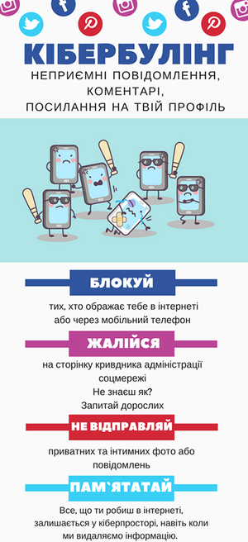

Телефонуй
на «гарячу»
національну
лінію:
0 800 500 225
або
116 111
з 12.00 до 16.00 год.

Slide 12
Не зволікайте зі зверненням за юридичною допомогою до контакт-центру системи безоплатної правової допомоги за номером: 0 (800) 213 103, цілодобово та безкоштовно в межах України.
Можна отримати такі послуги:
- правові консультації;
- роз’яснення з питань отримання безоплатної правової допомоги;
- інформацію про гарячі телефонні лінії з питань надання соціальних послуг та захисту прав людини;
- поінформувати про випадки затримання осіб відповідно до кримінального процесуального законодавства та законодавства про адміністративні правопорушення для призначення таким особам адвоката за рахунок держави;
- зв'язатися з усіма центрами з надання безоплатної вторинної правової допомоги;

Slide 13
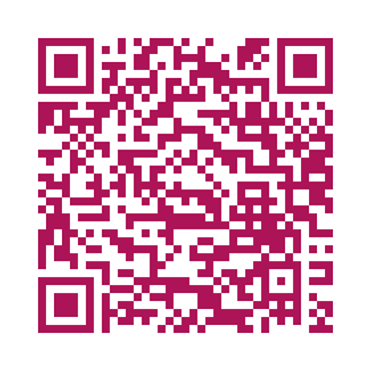

Міністерство цифрової трансформації у співпраці з ЮНІСЕФ та за інформаційної підтримки МОН України, Координаційного центру з надання правової допомоги та Міністерства юстиції України випустило
чат-бот «Кіберпес».
У чат-боті можна дізнатись про те, як діяти дітям, батькам і педагогам у випадку кібербулінгу.

Slide 14
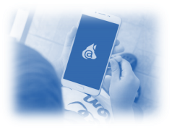

Чат-бот у Telegram і Viber допоможе дізнатись, як визначити кібербулінг, як самостійно видалити образливі матеріали з соціальних мереж, а також куди звертатись за допомогою.
У чат-боті «Кіберпес» можна знайти інформацію про те:
що таке «кібербулінг» та як він проявляється;
як визначити контент, що містить кібербулінг;
що робити, якщо вас кібербулять;
як видалити матеріали, що містять кібербулінг;
як попередити кібербулінг;
як не бути кібербулером.

Slide 15

За даними опитування ЮНІСЕФ,
кожен третій підліток
в Україні ставав жертвою
онлайн-булінгу, а кожен п'ятий був змушений пропускати через
це заняття в закладі освіти.
Під час пандемії COVID-19 підлітки почали ще більше часу проводити онлайн і стали ще більш вразливими для негативного впливу кібербулінгу.
ЮНІСЕФ прагне допомогти подолати насильство та забезпечити умови, у яких учні почувалися б безпечно у закладі освіти та поза ним, у тому числі були б захищеними онлайн.
Переглянувши 4 короткі відео, ви дізнаєтесь, як виглядає кібербулінг, які причини та потенційні наслідки кібербулінгу, як припинити кібербулінг і що робити, якщо хтось із друзів став жертвою кібербулінгу.
Участь в освітньому серіалі взяли: українська суперстар NK | Настя Каменських і співачка, акторка та ютуб-блогерка Анна Трінчер. Проєкт створено Міністерством цифрової трансформації України за підтримки ЮНІСЕФ в Україні та втілено студією онлайн-освіти EdEra.

Slide 16

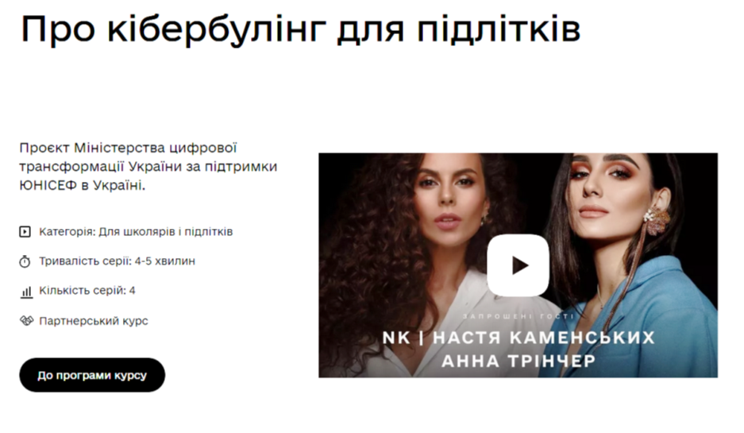




Відео-курс «Про кібербулінг для підлітків» Освітній серіал за участі Анни Трінчер та Насті Каменських
1 серія
2 серія
3 серія
4 серія
Notes:
16

Slide 17
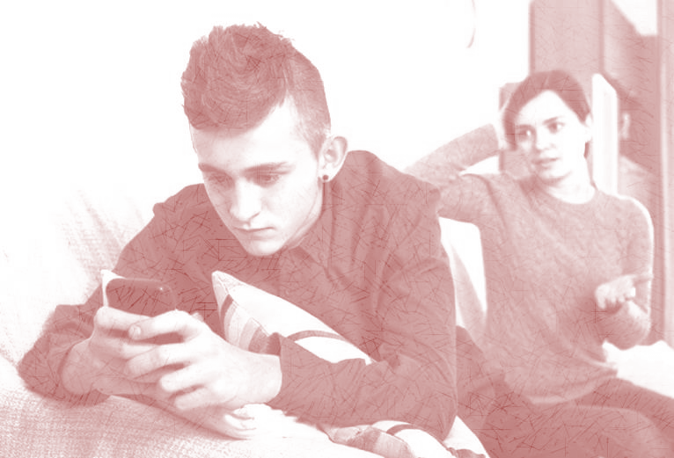
Якщо ви зазнаєте кібербулінгу, один із найважливіших перших кроків, які ви можете зробити –
Поговорити з батьками. Не всім просто розмовляти зі своїми батьками. Але є речі, які ви можете зробити, щоб полегшити таку розмову.
Оберіть такий час для розмови, коли, на вашу думку, вони можуть приділити вам всю свою увагу. Поясніть, наскільки серйозною для вас є ця проблема. Пам’ятайте, що вони можуть не так добре знатися на інформаційних технологіях, як ви, тому вам може бути потрібно допомогти їм зрозуміти, що відбувається.

Slide 18
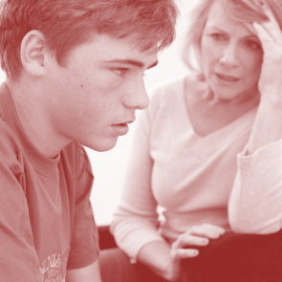


Вони можуть не мати моментальних відповідей для вас, але вони, ймовірно, будуть хотіти допомогти вам, і разом ви зможете знайти рішення.
Якщо ви досі не впевнені, що робити, подумайте про те, щоб звернутися до інших людей, яким ви довіряєте. Часто таких людей, які піклуються про вас і готові допомогти, більше, ніж ви думаєте!

Slide 19
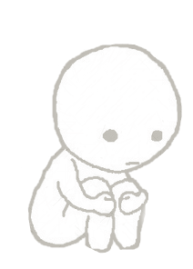

Жертвою кібербулінгу
може стати будь-хто!
Якщо ви бачите, що це відбувається з кимось, кого ви знаєте, спробуйте запропонувати підтримку.
Важливо вислухати свого друга.
Чому він не хоче повідомити про те, що він зазнає кібербулінгу? Як вони почуваються? Скажіть їм, що вони не зобов’язані офіційно повідомляти про те, що відбувається, але важливо поговорити з кимось, хто може допомогти.

Slide 20
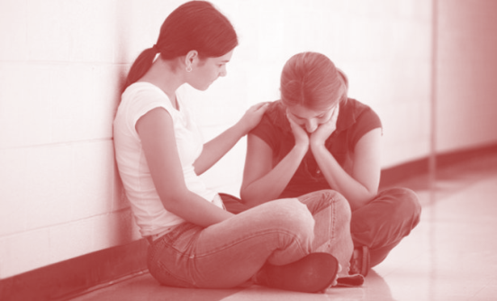


Пам’ятайте: ваш друг може відчувати себе незахищеним. Будьте толерантними до нього. Допоможіть йому продумати, що він може сказати і кому. Пропонуйте піти з ним, якщо він вирішать повідомити про булінг. Найголовніше, нагадайте,
що ви підтримуєте його і хочете допомогти.

Slide 21

Якщо нічого не робити, людині може здаватися, що всі налаштовані проти неї або що всім байдуже. Ваші слова підтримки можуть мати вирішальне значення.

Slide 22
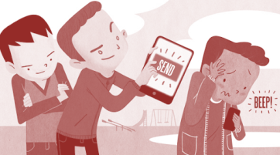

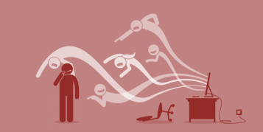
Якщо булінг трапляється на соціальній платформі, подумайте про блокування кривдника та офіційно повідомте про його поведінку на самій платформі.
Щоб булінг припинився, його потрібно ідентифікувати. Ключове – це повідомити про нього. Це також може допомогти показати кривдникам, що їх поведінка неприйнятна.
Якщо вам загрожує безпосередня небезпека, слід звернутися до поліції чи служб швидкої допомоги

Slide 23

Для створення безпечного середовища в Інтернеті,
недостатньо лише закликати тих кривдників, які вже скоюють булінг, припинити його.
Варто задуматися над тим, що ми поширюємо чи говоримо: чи не завдає це шкоди або страждань іншим людям.
Потрібно бути мати емпатію до інших людей в Інтернеті та в реальному житті.
Це стосується усіх!

Slide 24


Люди, які стали жертвами будь-якої форми насильства, включаючи булінг та кібербулінг, мають право на справедливість та притягнення кривдника до відповідальності. Закони, що забороняють булінг, особливо кібербулінг, є відносно новими і поки що прийняті не в усіх країнах. Ось чому багато країн для протидії кібербулінгу використовують інші відповідні закони, наприклад, законодавство проти домагань.

Slide 25
Інтернет-компанії звертають увагу на проблему кібербулінгу.
Запроваджують способи вирішення цієї проблеми та краще захищають своїх користувачів за допомогою нових інструментів.
Але очевидно, що потрібно робити ще більше. Багато молодих людей щодня зазнають кібербулінгу. Деякі стикаються з крайніми формами насильства в Інтернеті.
Технологічні компанії
несуть відповідальність
за захист своїх користувачів, особливо дітей та молоді.
Притягувати їх до відповідальності, коли вони не дотримуються цих обов’язків – наше спільне завдання.

Slide 26
Використані джерела мережі Інтернет:
ЮНІСЕФ: Кібербулінг – що це та як це зупинити?
Урядовий портал/чат-бот «Кіберпес» для допомоги у боротьбі з кібербулінгом (МОН України)
Платформа: Цифрова освіта ДІЯ
Безпечне користування сучасними інформаційно-комунікативними технологіями/О. Удалова, О. Швед, О. Кузнєцова [та ін.]. – К.: Україна, 2010. – 72с.
Посібник Ради Європи "Свобода вираження поглядів та інтернет"
Тематичні світлини

Slide 27


Дякую за увагу!

